Slide 1
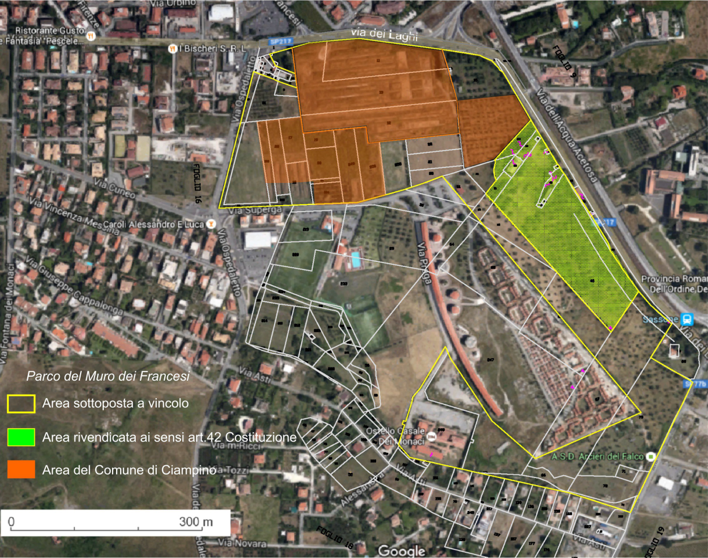
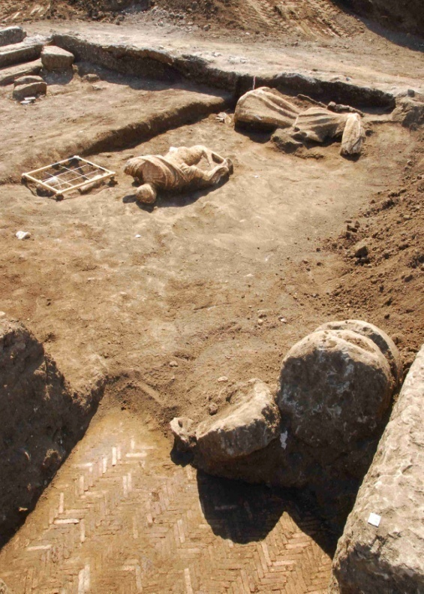
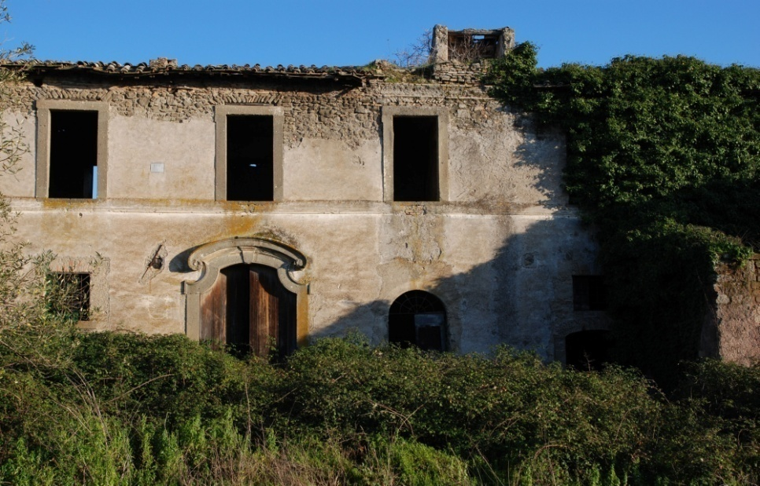
Ciampino
Bene
Comune
C
I
A
M
P
I
N
O
Nell’ottobre 2015, l’area del Muro dei Francesi, 20 ettari circa, è stata messa al riparo dagli interessi speculativi in atto con un vincolo diretto su tutta l’area. Il sito comprende i casali secenteschi con la chiesuola, il portale, l’uliveto e i resti della villa romana attribuita al Console Marco Valerio Messalla Corvino.
Indagini preliminari all’edificazione hanno restituito nel 2013 un ciclo di sette gruppi scultorei raffiguranti il mito di Niobe, così intensamente narrato nelle Metamorfosi da Ovidio, che frequentava il circolo letterario di Messalla e che forse ha frequentato questa villa.

Slide 2
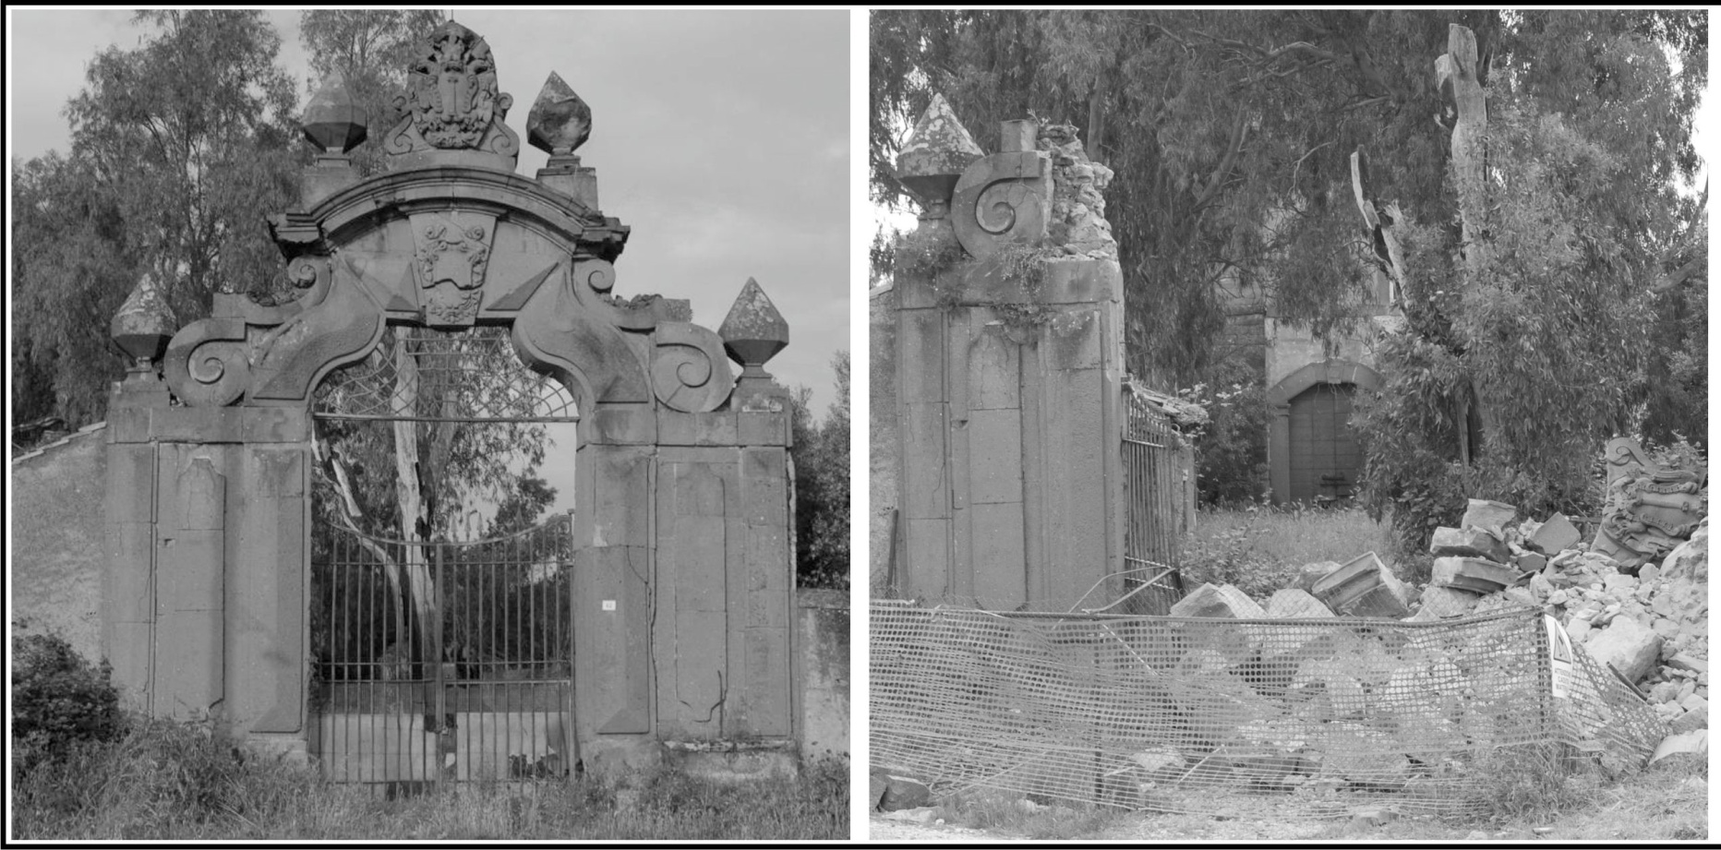
Ciampino
Bene
Comune
Una parte del sito di circa 3,5 ettari, quella che comprende i casali, appartiene a una società privata.
Per colpevole incuria dei proprietari nel l’aprile 2011 è crollato il portale secentesco, nel luglio 2014 è crollato il tetto della Chiesuola, già citata nel Catasto Alessandrino (1678) e i casali presentano gravissime lesioni alle murature e squarci nelle coperture.
L’area rischia così di perdere, per l’abbandono in cui si trova, proprio quegli elementi che la caratterizzano da oltre quattro secoli e che finalmente sono stati pienamente riconosciuti patrimonio culturale dell’intera collettività.
La funzione sociale di questi beni è chiara, così come è drammaticamente chiara l’intenzione della proprietà di sottrarsi volontariamente alla cura del bene in sua proprietà, determinandone, semmai, una sua funzione antisociale, diseducativa.

Slide 3
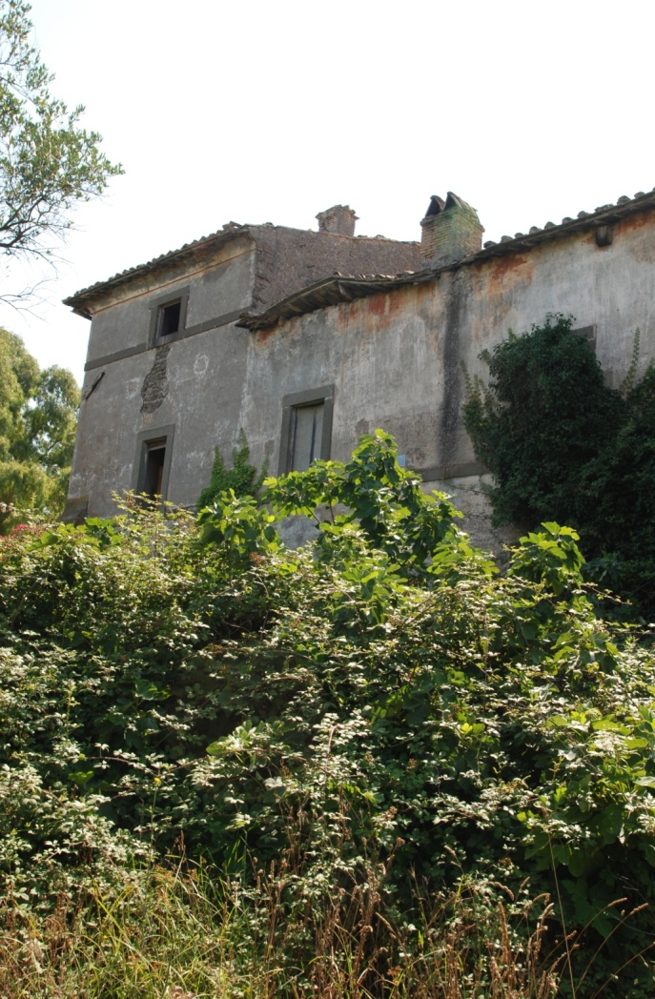
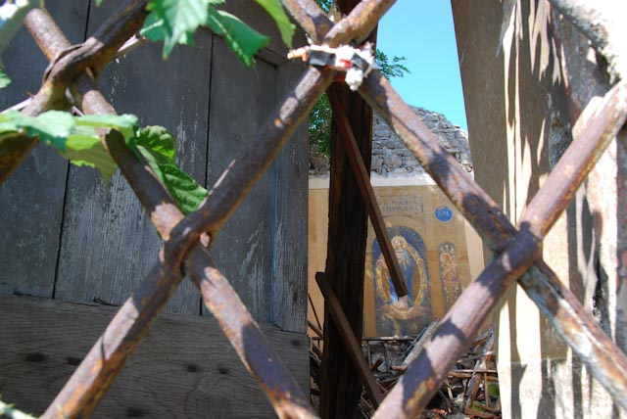
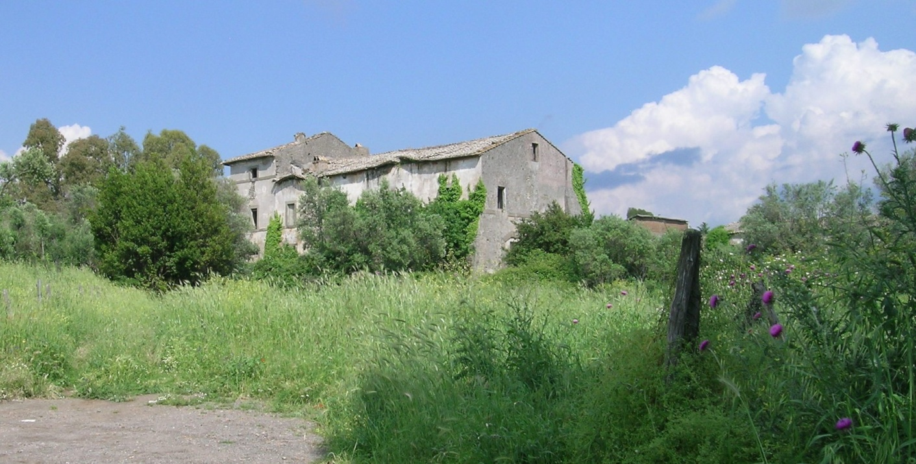
ART. 42 – COSTITUZIONE
La proprietà è pubblica o privata. I beni economici appartengono allo Stato, ad enti o a privati.
La proprietà privata è riconosciuta e garantita dalla legge, che ne determina i modi di acquisto, di godimento e i limiti allo scopo di assicurarne la funzione sociale e di renderla accessibile a tutti.
La proprietà privata può essere, nei casi preveduti dalla legge, e salvo indennizzo, espropriata per motivi d'interesse generale.
Crollo del tetto della chiesuola
FUNZIONE
SOCIALE
PROPRIETA’
COLLETTIVA
AZIONE POPOLARE
Casali

Slide 4
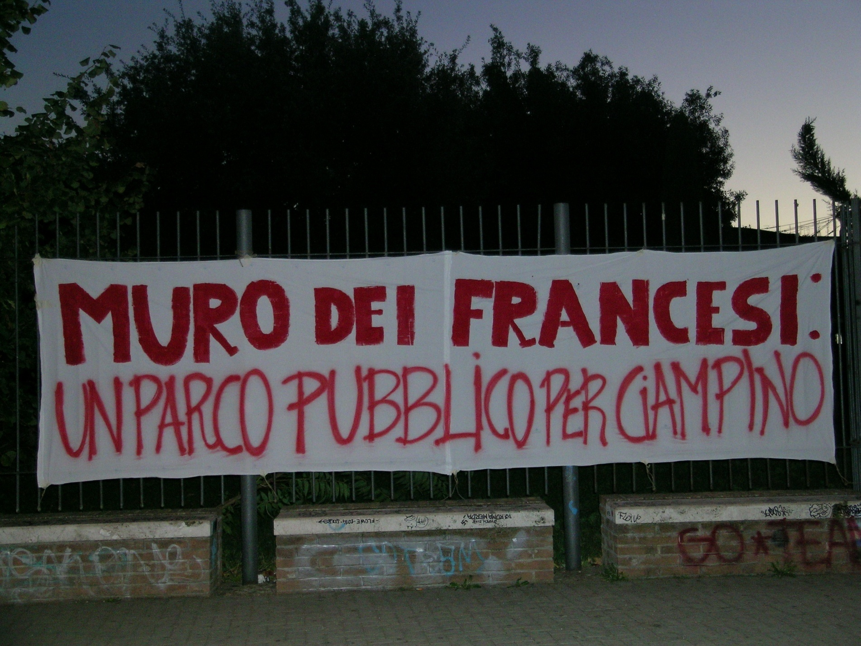
Ciampino
Bene
Comune
Attraverso un’azione popolare vogliamo impugnare e far valere quanto disposto dall’art. 42 della Costituzione della Repubblica Italiana, dove, al comma 2,il diritto alla proprietà non è considerato tra quelli inviolabili ma è subordinato alla sua funzione sociale. L’azione popolare conferisce al singolo cittadino, in rappresentanza della comunità territoriale, il potere di agire giudiziariamente in nome del bene comune, in nome di interessi collettivi e diritti fondamentali inviolabili, come quelli relativi alla fruizione e tutela dell’ambiente.
Con un “procedimento giuridico costituzionalmente orientato”, vogliamo rimettere una prima parte della Tenuta del Muro dei Francesi nelle disponibilità della comunità territoriale che ne è stata privata e farne il nucleo fondativo di un grande parco pubblico.

